Slide 1

Ocorrências Aeronáuticas na Aviação Civil Brasileira
Desafio Técnico Cientista de Dados
Marco Túlio Barbosa Andrade
2022

Slide 2
Sumário
Apresentação do desafio;
Contextualização;
Processo;
Hipóteses;
Análise exploratória;
Conclusões e Insights.

Slide 3
Apresentação do desafio
O presente trabalho tem como objetivo a demonstração das habilidades do autor como Cientista de Dados a partir da exploração da base de dados “Ocorrências Aeronáuticas na Aviação Civil Brasileira”, disponibilizada pelo governo.
Juntamente ao descritivo do desafio, foi compartilhada uma pasta contendo os arquivos ocorrencia.csv e aeronaves.csv, bem como um dicionário exibindo o relacionamento entre as entidades do problema.

Slide 4
Contextualização
Pesquisa realizada pela Condé Nast Traveler¹, nos Estados Unidos, aponta que o avião é o meio de transporte mais seguro existente (após o elevador) em termos de mortalidade.
Entretanto, quando acidentes aéreos acontecem, os prejuízos materiais são bastante elevados e as perdas humanas são imensuráveis, gerando grande comoção na sociedade.
Por esses e outros motivos, o estudo das ocorrências aeronáuticas é de bastante valia, tanto para compreensão de suas causas e fatores quanto para a possível prevenção de acidentes futuros.
¹https://summitmobilidade.estadao.com.br/ir-e-vir-no-mundo/qual-e-o-transporte-mais-seguro-do-mundo/

Slide 5
Processo
Coleta dos Dados
Análise Inicial
Tratamento dos Dados
Hipóteses e Análise Exploratória
Conclusões e Insights
Desenvolvimento em Python no formato de notebook.

Slide 6
Processo
Coleta dos Dados
Análise Inicial
Tratamento dos Dados
Hipóteses e Análise Exploratória
Conclusões e Insights
Utilização das bases compartilhadas;
Adição da base fator_contribuinte.csv:
Presente no Dicionário de Dados, mas não na pasta compartilhada;
Coletada em: https://dedalo.sti.fab.mil.br/dadosabertos/fator_contribuinte.csv;
Período não corresponde ao mesmo das outras bases, mas há interseção.

Slide 7
Processo
Coleta dos Dados
Análise Inicial
Tratamento dos Dados
Hipóteses e Análise Exploratória
Conclusões e Insights
Contato inicial com as bases;
Visualização dos campos, dos tipos de dados e da quantidade de registros;
Investigação e obtenção inicial de informações sobre dados ausentes.

Slide 8
Processo
Coleta dos Dados
Análise Inicial
Tratamento dos Dados
Hipóteses e Análise Exploratória
Conclusões e Insights
Contato mais profundo com as bases;
Análise de cada campo do conjunto de dados;
Manipulação de formatos,
Tratamento de dados ausentes;
Exclusão de campos com muitos ruídos ou não necessários;
Visualização univariada.

Slide 9
Processo
Coleta dos Dados
Análise Inicial
Tratamento dos Dados
Hipóteses e Análise Exploratória
Conclusões e Insights
Levantamento de hipóteses;
Preparação dos dados para análise;
Visualização e realização da análise.

Slide 10
Processo
Coleta dos Dados
Análise Inicial
Tratamento dos Dados
Hipóteses e Análise Exploratória
Conclusões e Insights
Conclusão dos pontos observados;
Levantamento de insights para possível continuação do estudo e tomadas de decisão.

Slide 11
Hipóteses
Há tendência e/ou sazonalidade na ocorrência de acidentes?
Quais as regiões onde as ocorrências são mais comuns?
Há padrões de ocorrências vinculadas à idade das aeronaves?
Que tipo de fator condicionante está mais atrelado às ocorrências?
Como os fatores condicionantes se relacionam aos danos causados?

Slide 12
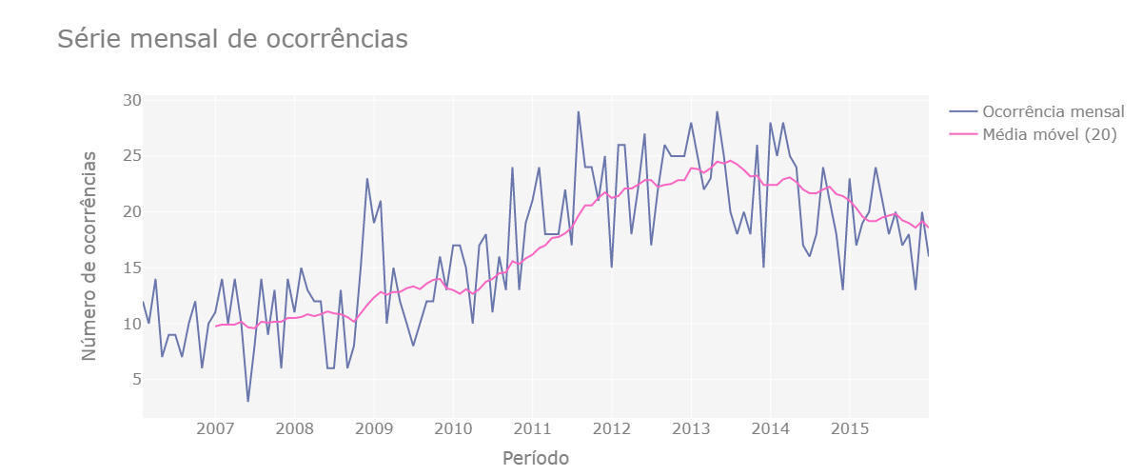
Análise Exploratória Hipótese 1 - Há tendência e/ou sazonalidade na ocorrência de acidentes?
Mudança de tendência

Slide 13
Análise Exploratória Hipótese 1 - Há tendência e/ou sazonalidade na ocorrência de acidentes?
A partir da série mensal de ocorrências, observa-se que é possível definir tendências ao longo do período analisado;
Entre 2006 e 2009 tem-se uma leve tendência de alta, que é fortalecida a partir deste ano e segue até o início de 2010;
Em seguida, há uma inversão da tendência, que passa a descer moderadamente até o final do período analisado;
Ainda que existam movimentos cíclicos de subida e descida na série, não é notada componente de sazonalidade relevante nas ocorrências.

Slide 14
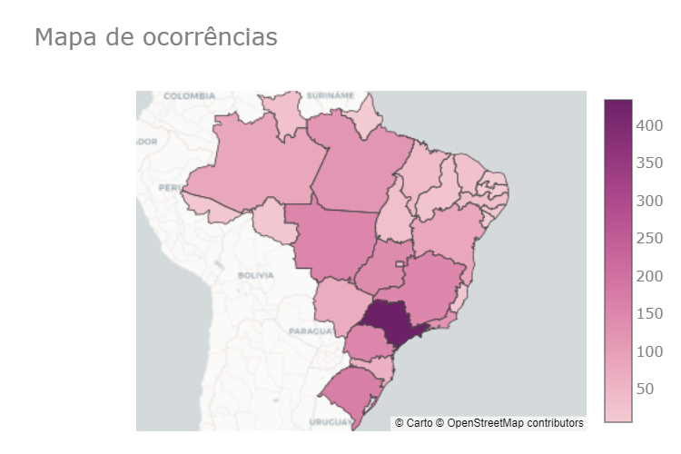
Análise Exploratória Hipótese 2 - Quais as regiões onde as ocorrências são mais comuns?
São Paulo
Ocorrências no exterior ou com UF não identificada são desconsideradas nesta análise.

Slide 15
Análise Exploratória Hipótese 2 - Quais as regiões onde as ocorrências são mais comuns?
Ao observar o mapa de ocorrências nacionais, é nítido o peso de São Paulo na distribuição estadual, possivelmente vinculado ao grande número de voos que a região abriga;
Outros estados de localização mais central e de área territorial média-alta, como Minas Gerais, Goiânia e Mato Grosso, apresentam números intermediários de ocorrências.

Slide 16
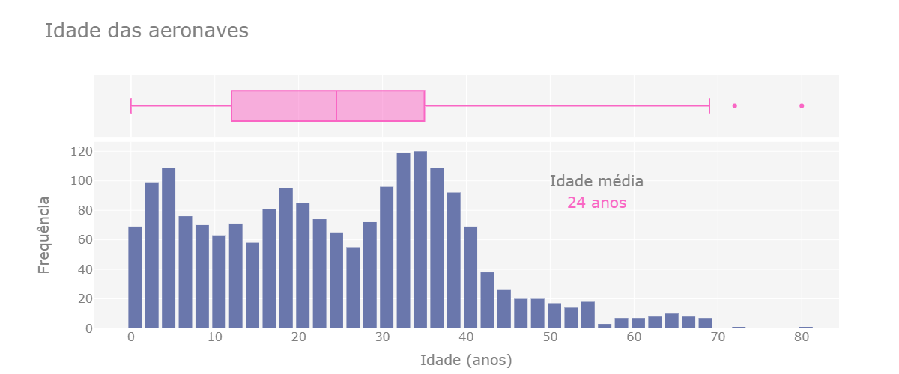
Análise Exploratória Hipótese 3 - Há padrões de ocorrências vinculadas à idade das aeronaves?
Aeronaves com ano de fabricação não identificado são desconsideradas nesta análise.

Slide 17
Análise Exploratória Hipótese 3 - Há padrões de ocorrências vinculadas à idade das aeronaves?
A idade das aeronaves relacionadas as ocorrências estudadas forma uma distribuição bastante curiosa;
A média das idades é de 24 anos, porém é possível encontrar tanto aeronaves recém-fabricadas quanto bastante depreciadas, com mais de 60 anos. A maior parte encontra-se na faixa de 0 a 40 anos;
A princípio não se pode confirmar padrões sobre a influência da idade na ocorrência de acidentes, sendo necessários estudos que incluam também a frota que não passou por incidentes.

Slide 18




Análise Exploratória Hipótese 4 - Que tipo de fator condicionante está mais atrelado às ocorrências?
Fator humano
Fator operacional
Fator material
37% das
ocorrências
98% das
ocorrências
2% das
ocorrências
Ocorrências sem fatores condicionantes relacionados são desconsideradas nesta análise.

Slide 19
Análise Exploratória Hipótese 4 - Que tipo de fator condicionante está mais atrelado às ocorrências?
Fatores operacionais, como manutenção de aeronave, planejamento de voo e supervisão geral, são os fatores condicionantes preponderantes na ocorrência de incidentes aéreos, com participação em 98% do casos analisados;
Fatores humanos, como atenção, comunicação e atitude, são presentes em 37% das ocorrências. Apenas 2% das ocorrências são vinculadas a fatores materiais, com projeto e fabricação das aeronaves;
Há, portanto, potencial de redução considerável de ocorrências com aplicação de técnicas de controle de qualidade sobre os processos.

Slide 20
Análise Exploratória Hipótese 5 - Como os fatores condicionantes se relacionam aos danos causados?
Fator Dano às aeronaves
___________ _____________________________________
Humano 26% destruídas 56% dano substancial
Operacional 14% destruídas 67% dano substancial
Material 25% destruídas 50% dano substancial
Ocorrências sem fatores condicionantes relacionados são desconsideradas nesta análise.

Slide 21
Análise Exploratória Hipótese 5 - Como os fatores condicionantes se relacionam aos danos causados?
Ainda que fatores operacionais contribuam mais frequentemente nos incidentes aéreos, fatores humanos, a princípio, aparentam ser mais incisivos para o aumento sua gravidade;
Nos dados analisados, houve destruição das aeronaves em 26% dos casos em que fatores humanos se fizeram presentes, enquanto os operacionais apresentaram índice de 14%;
Ainda que raros, fatores materiais também apresentam consequências mais graves, com destruição das aeronaves em 25% das ocorrências;
Análises mais aprofundadas, levando em consideração a coexistência de fatores, podem contribuir para o entendimento da relação.

Slide 22
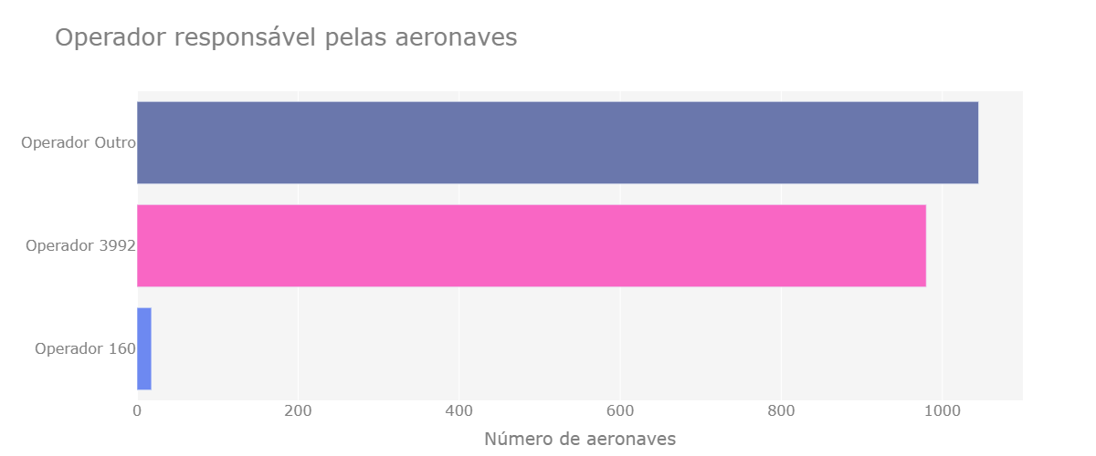

Análise Exploratória Ponto de Atenção

Slide 23
Análise Exploratória Ponto de Atenção
Quase metade das ocorrências estão vinculadas ao operador 3992, o que levanta uma série de dúvidas:
Qual o papel do operador?
Quem é esse operador específico?
Qual sua influência na ocorrência dos incidentes?
A frota relacionada a ele é proporcionalmente bem maior que a dos demais operadores?

Slide 24
Conclusões e Insights
As ocorrências aeronáuticas apresentaram tendência de alta de 2006 até 2013 e de baixa de 2013 a 2016;
Em geral, grande parte das ocorrências aconteceram no estado de São Paulo, que é o maior polo de transporte aéreo do país;
Não foi possível identificar padrões entre a idade da aeronave e os incidentes;
Fatores operacionais são os que mais contribuem para as ocorrências aéreas, porém os humanos e materiais aparentam aumentar sua gravidade;

Slide 25
Conclusões e Insights
A aplicação de técnicas mais rígidas de controle de qualidade é uma atividade com potencial para redução das ocorrências;
No contexto estudado, a averiguação do operador 3992 pode ser chave para melhor entendimento do cenário de ocorrência aeronáuticas, bem como de sua prevenção;
A partir dos dados, é possível o desenvolvimento de modelos de predição que também podem contribuir para a redução das ocorrências.

